Slide 1

第3章 选择
3.1 布尔数据类型和逻辑运算符
3.2 条件语句
3.3 条件表达式
3.4 操作符的优先级和结合规则

Slide 2
3.1
布尔数据类型和逻辑运算符
boolean类型的值有真(true)或假(false)。其字面量只有true，false。
关系运算符: <, <=, >, >=, ==, !=
关系运算符的计算结果是boolean类型
boolean类型不能与其它数据类型混合运算（包括类型转换）
布尔运算符: !, &&, ||, ^, &, |
&& , ||为条件逻辑运算符: (x>0) && (x<9)
&，|为无条件逻辑运算符
^ 异或
& | 真 | 假
真 | 真 | 假
假 | 假 | 假
条件逻辑运算符和无条件逻辑运算符的区别：
A&&B：如果A求值结果为false，B不再求值，结果为false
A&B：如果A求值结果为false，B还要求值，结果为false
| | 真 | 假
真 | 真 | 真
假 | 真 | 假
^ | 真 | 假
真 | 假 | 真
假 | 真 | 假

Slide 3
3.2
条件语句
if语句
简单的if语句
if-else语句
if嵌套语句
switch语句
条件表达式

Slide 4
3.2
条件语句
简单if语句
语法
if (bool-expression)
statement or block
注意：if后面圆括号里必须是求值结果
为boolean的表达式。
由于boolean不能和任何其它类型数据类型
相互转换，因此Java里就不可能出现C++里
新手常犯的下面错误
if(i = 0){
}
布尔表达式
false
true
语句／语句块
if (radius >= 0) {
area = radius * radius * PI;
System.out.println("The area for the circle of radius "
+ radius + " is " + area);
}

Slide 5
3.2
条件语句
if-else语句
语法
if(bool-expression)
statement or block 1
else
statement or block 2
布尔表达式
false
true
语句／语句块1
语句／语句块2
if (radius >= 0) {
area = radius * radius * 3.14159;
System.out.println("The area for the circle of radius "
+ radius + " is " + area);
}
else { System.out.println("Negative input"); }

Slide 6
3.2
条件语句
嵌套if语句和else if
if (score > 90.0)
grade = ‘A’;
else
if (score >= 80.0)
grade = ‘B’;
else
if (scroe >= 70.0)
grade = ‘C’;
else
if (score >= 60.0)
grade = ‘D’;
else
grade = ‘F’;
if (score > 90.0)
grade = ‘A’;
else if (score >= 80.0)
grade = ‘B’;
else if (scroe >= 70.0)
grade = ‘C’;
else if (score >= 60.0)
grade = ‘D’;
else
grade = ‘F’;
等价于

Slide 7
3.2
条件语句
注意
else语句与同一块中最近的if语句匹配
int i = 1, j = 2, k = 3;
if (i > j)
if(i > k)
System.out.println(“A”);
else
System.out.println(“B”);
相当于
int i = 1, j = 2, k = 3;
if (i > j)
if(i > k)
System.out.println(“A”);
else
System.out.println(“B”);

Slide 8
3.2
条件语句
提示
尽量避免使用if语句将值(布尔值)赋值给布尔变量，应直接将值赋给这个变量。
if (number % 2 == 0)
even = true;
else
even = false;//新手
等价于
even = (number % 2 == 0);//高手

Slide 9
3.2
条件语句
提示
避免在条件表达式中使用比较操作符判断布尔变量的真假
if (even == true)
System.out.println(“It is even.”);
等价于
if (even)
System.out.println(“It is even.”);

Slide 10
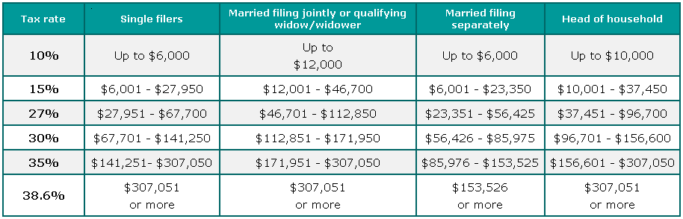
3.2
条件语句
例 税款计算问题
美国的个人所得税根据纳税人情况和须纳税收入进行计算。编写程序，用户输入纳税人情况和须纳税收入，计算出2002年的所得税。
Example:见教材程序清单3-5

Slide 11
3.2
条件语句
switch语句
switch语句的判断条件expression的计算结果只能是byte, char, short, int，enum等不大于int的类型。
value1-valueN必须与判断条件expression类型相同，不能用逗号分割且为常量表达式，不能是变量。
每个case一个判断值，后面可以跟多条语句，这些语句可以不用大括号括起来。
程序将从第一个匹配的case子句处开始执行后面的所有代码（包括后面case子句中的代码）。可以使用break语句跳出switch语句。
default语句是可选的。当所有case子句条件都不满足时执行。default不一定在最后， 匹配后执行后面的所有代码。
语法
switch(expression) {
case value1 :
statement(s)
break;
case value2 :
statement(s)
break;
…
default :
statement(s)
}

Slide 12
3.3
条件表达式
语法
bool-expression ? expression1 : expression 2
当bool-expression为真时，表达式的结果为expression1，否则结果为expression2
例如：求num1和num2的最大值
max = (num1 > num2) ? num1 : num2;

Slide 13
3.4
操作符的优先级和结合规则
括号优先级最高，如果括号有嵌套，内部括号优先执行。
如果没有括号，则根据操作符的优先级和结合规则确定执行顺序。
如果相邻的操作符有相同的优先级，则根据结合规则确定执行顺序。
除赋值运算符之外的二元运算符都是左结合的。
赋值运算符和?:运算符是右结合的。
例如：
a+b-c+d 等价于 ((a+b)-c)+d
a=b+=c=5 等价于 a=(b+=(c=5))

Slide 14
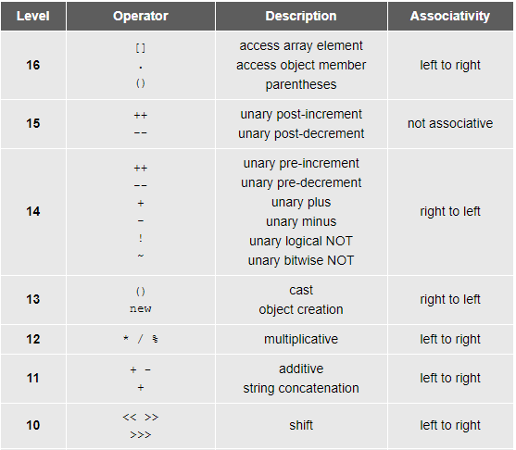
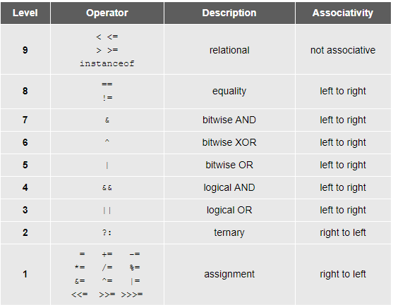
3.4
操作符的优先级和结合规则

Slide 15
3.4
操作符的优先级和结合规则
操作数的运算次序
操作符的优先级和结合规则只规定了操作符的执行顺序。操作数从左至右进行运算。
二元操作符左边的操作数比右边的操作数优先运算。例如：
int a = 0;
int x = a + (++a);
x的结果为1
int a = 0;
int x = (++a) + a;
x的结果为2

